Slide 1

电控发动机
三元催化检测

Slide 2
一辆正常行驶的车，必须要满足车辆尾气排放标准。
三元催化是电控发动机中必不可缺的纯机械式尾气净化装置。它的性能好坏，直接影响尾气排放，严重时发动机的性能下降，加速无力，费油等故障。
三元催化中心的核心材料是贵金属。
铂：用于催化尾气中的碳氢化合物，使其转化成水和二氧化碳。
铑：用于催化尾气中的氮氧化合物，使其转化成氮气排放
钯：用于脱氢处理，使其更容易与氧气反应生成水
在发动机空燃比为最佳14.7：1，本身温度超过500℃时转化效率最高。
三元催化常见故障：
1.铅中毒（失效）：加了劣质含铅汽油，导致贵金属失效。更换新的。报故障码
2.堵塞：长时间混合气浓，发动机烧机油，粉尘颗粒物多，导致堵塞。发动机加速排气声浪闷沉，动力减小。轻微堵塞可以清洗，严重时需更换
3.异响（破损）：磕碰或质量不好所导致，加油门排气管内异响，更换

Slide 3
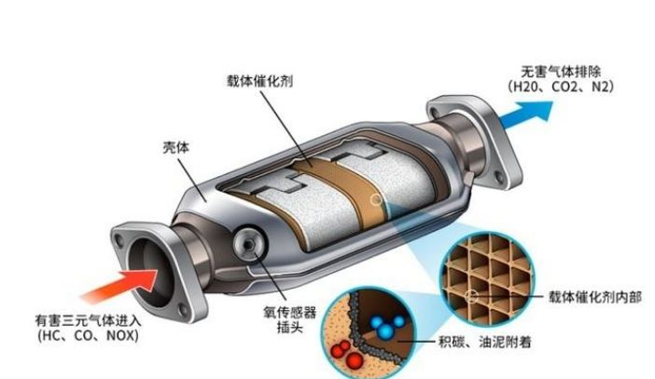

Slide 4
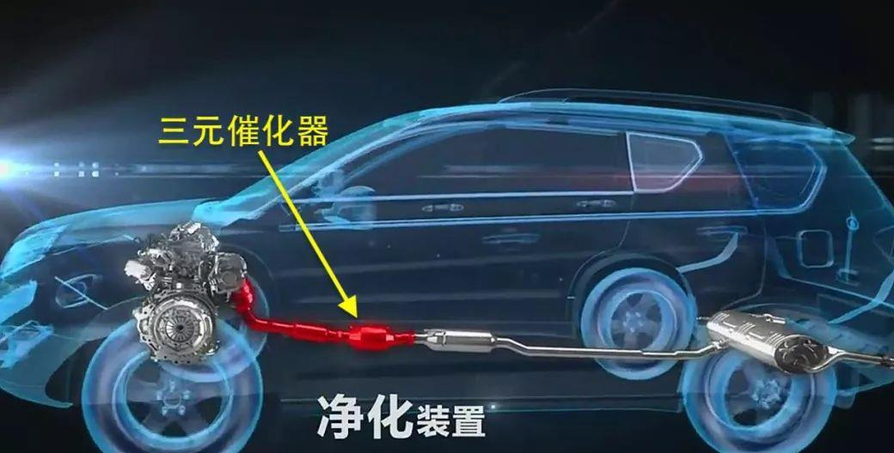

Slide 5
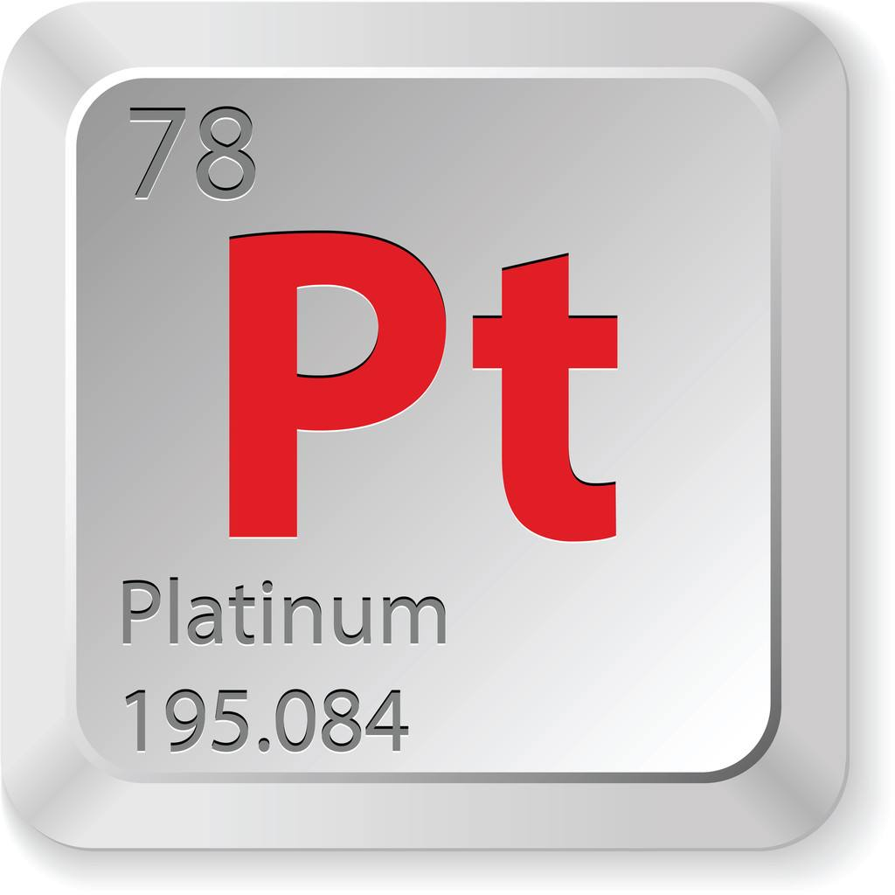
Pt 铂，又称白金 铂在氢化、脱氢、异构化、环化、脱水、脱卤、氧化、裂解等化学反应中均可作催化剂。一氧化碳经过催化转换器中的铂时会被氧化成二氧化碳。铂目前最大应用于汽车的催化转换器，使废气中低浓度未燃烧的碳氢化合物能够完全燃烧，产生二氧化碳和水汽

Slide 6
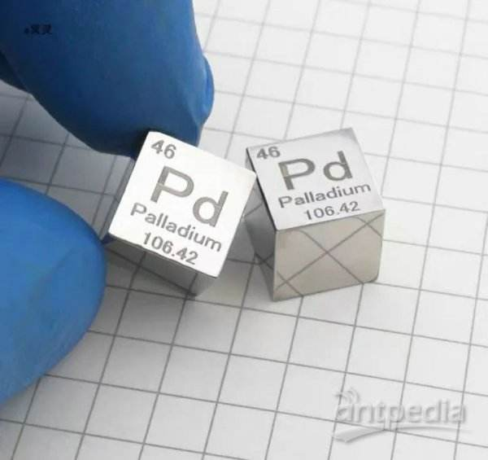
金属钯主要用于于氢气与杂质的分离。钯膜的厚度通常为0.1mm左右。钯膜纯化氢的原理是，在300—500℃下，把待纯化的氢通入钯膜的—侧时，氢被吸附在钯膜壁上，在钯膜表面，未被离解的气体是不能透过的，故可利用钯膜获得高纯氢。能引起钯中毒的物质有:汞、砷化物、卤化物、油蒸气、含硫和含氨物质以及粉尘等。

Slide 7
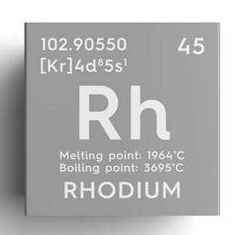
在高温下铑与氧气作用生成挥发性的氧化物，增加它的蒸发速度。汽车排气净化用三元催化剂中铑含量虽然很低，但它对NOx的还原起着关键作用，成为三元催化剂中必不可少的活性组分

Slide 8
催化器表面上反应过程
总量反应:
CO + 0.5O2→CO2
部分CO可通过水煤气反应:
CO+ H2O→CO2+ H2
2H2+O2- + 2H2O
反应机理
CO氧化反应
总量反应:
CmHn+ (m+0.25n)O2→
mCO2 + 0.5nH2O
HC氧化反应
必要条件:高温和具备化学还原剂
总量反应:
NO+CO→0.5N2+ CO2
NO+H2→0.5N2+ H2O
(2m+0.5n)NO+ CmHn→
(m+0.25n)N2+ 0.5nH2O+ mCO2
NOx还原反应

Slide 9
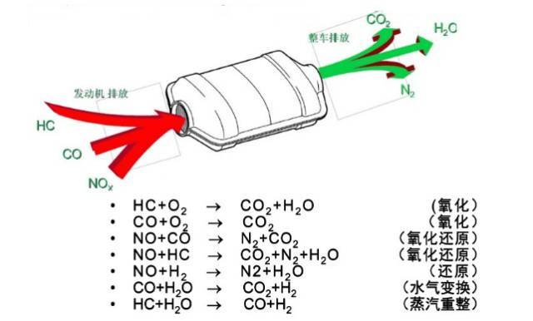
三元催化器的工作原理:当高温的汽车尾气通过净化装置时，三元催化器中的净化剂将增强CO、HC和NOX三种气体的活性，促使其进行一定的氧化-还原化学反应，
其中 CO在高温下氧化成为无色、无毒的二氧化碳体;
HC化合物在高温下氧化成水（H20）和二氧化碳;
NOX还原成氮气和氧气。
三种有害气体变成无害气体，使汽车尾气得以净化。
汽车尾气中既存在还原性的CO和HC气体，又存在氧化性的NO气体。
总体认为，三效催化剂主要发生如下反应:
1、CO和HC的氧化反应例:CO+02=C02
2 、NOX的还原反应:NO+HC=N2+H20+CO2
NO+CO=N2+CO2

Slide 10
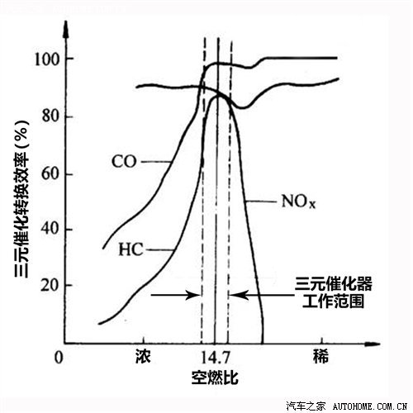

Slide 11
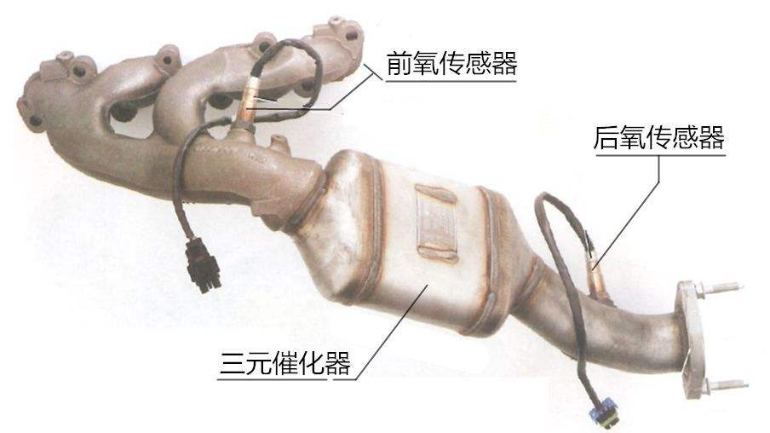

Slide 12
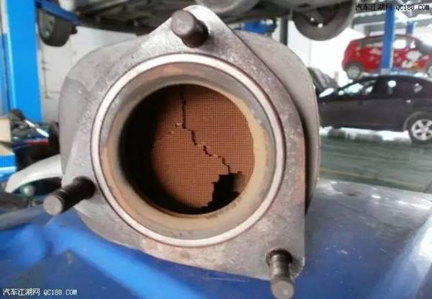
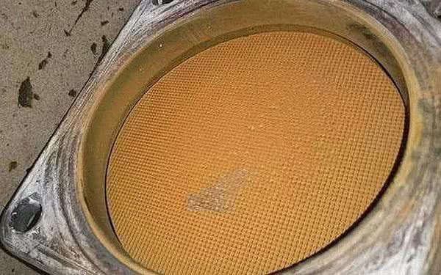
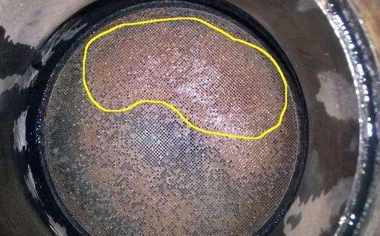
三元催化故障
三元催化破损
三元催化中毒
三元催化堵塞

Slide 13
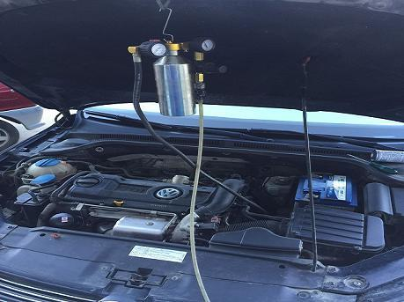
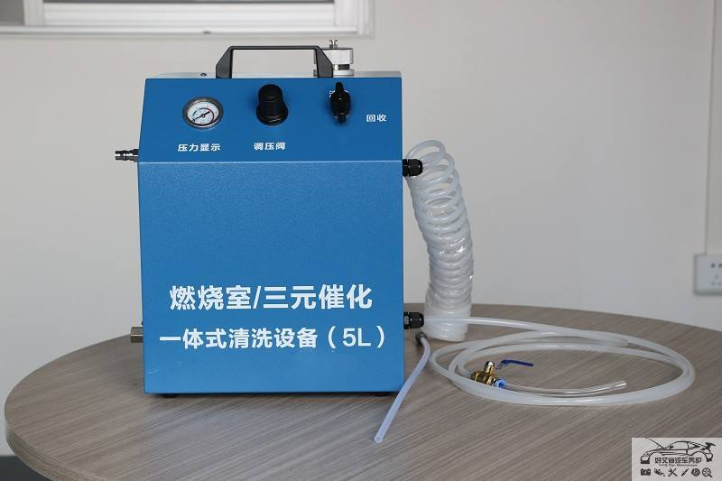
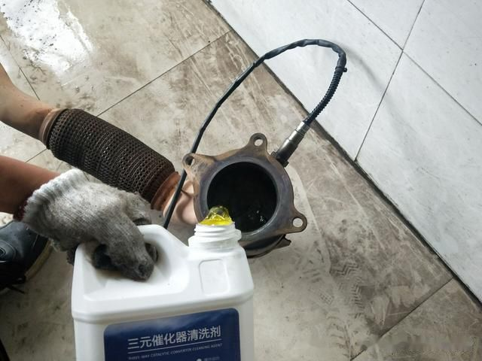
吊瓶清洗
清洗机清洗
拆卸清洗

